Slide 1
Le RGPD c’est fun
Ou comment ne pas envoyer Jonathan en prison

Slide 2
Réglementation générale pour la protection des données

Slide 3
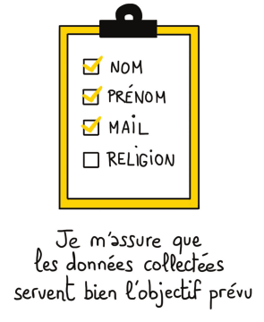
Un peu de vocabulaire
Donnée personnelle = « toute information se rapportant à une personne physique identifiée ou identifiable »
Ex: un portrait est une donnée personnelle
Un « traitement de données personnelles » est une opération, ou ensemble d’opérations, portant sur des données personnelles, quel que soit le procédé utilisé (collecte, enregistrement, conservation, modification…)
Données sensibles = origine raciale, opinions culturelles, orientation sexuelle, génétique, données bancaires...

Slide 4
Un peu de vocabulaire
Opt-In : applicable en B2C
Ex: envoyer la newsletter à un utilisateur
Opt-Out : applicable en B2B
Ex: démarcher le responsable RSE d’une entreprise
Dans tous les cas : si l’utilisateur exprime un refus de contact, on supprime ses données

Slide 5
Droits des utilisateurs
Droit d’information : que fait Energic avec mes données ?
Droits d’accès : vérifier l’identité de l’utilisateur
Droit à l’oubli
Droit de rectification
Droit à la portabilité des données : export des données
Droit d’objection : refus du suivi, inclus le changement à postériori

Slide 6
Avantages du RGPD
Être dignes de confiance
Améliorer notre efficacité commerciale
Mieux gérer notre entreprise
Améliorer la sécurité des données
Rassurer les clients (avantage concurrentiel)

Slide 7
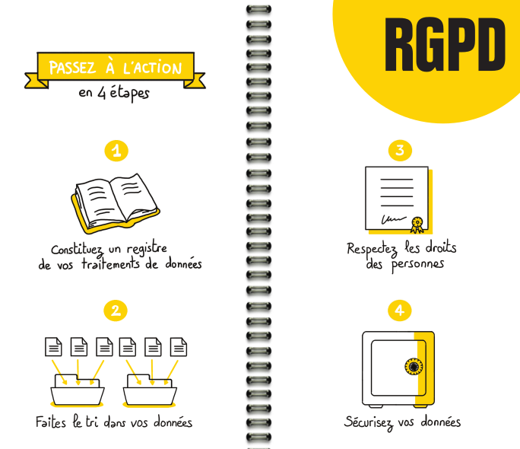
Actions à effectuer

Slide 8
Actions > Tribu Energic
Veiller à la non-propagation des données : Seuls les gens ayant besoin d’une information doivent pouvoir y accéder (/!\ fichiers du drive !)
On ne peut pas divulguer des données à un tiers non autorisé*
Sécurité de base
login et mot de passes complexes, pas le même partout
Ne pas sauvegarder les mots de passe dans le navigateur
Ordinateur verrouillé dès que l’on s’absente
Pas de documents pros sur des outils persos
Tenir son ordinateur à jour
Notes:
Pas de relai de messages sur les autres agoras sans autorisation
Pas de relai de message sur les RS sans autorisation

Slide 9
Actions > Tribu Energic
Il faut sauvegarder régulièrement ses fichiers
Drive > Tribu’Dev > RGPD > Registres https://drive.google.com/drive/folders/1cUAt5fjXeV7oQuDjVJL8XWABreWcsp3Z
Dupliquer le fichier d’exemple pour chaque tribu
Le remplir :D

Slide 10
Actions > Tribu Biz’
Donner la possibilité aux prospects de refuser votre démarchage
Attention aux bases de données marketing => données peuvent être non-fiables et illégalement obtenues
Utiliser des fichiers “qualifiés” => ne contacter que des gens qui peuvent être intéressés

Slide 11
Actions > Tribu Gestion
Attention à la gestion des données de l’équipe : Sécurité +++
Veiller à conserver le minimum nécessaire de données (ex: données sur les ayants-droits)
Attention à la gestion des données lors des recrutements : comme toute donnée personnelle, un candidat peut la rectifier ou demander sa suppression. On ne peut conserver un CV que pendant 2 ans

Slide 12
Outils utiles
Navigateur : Brave (facile) ou Firefox (meilleur mais à configurer)
Partage de fichiers : Firefox Send (éviter WeTransfer)
Clefs USB : utiles pour la sécurité, mais attention aux virus
Chiffrer les pièces jointes des emails (le plus simple : archive avec mot de passe)
Gestionnaire de mots de passe : Bitwarden

Slide 13
Source
Guide de base : https://www.cnil.fr/sites/default/files/atoms/files/bpi-cnil-rgpd_guide-tpe-pme.pdf
Guide commerce : https://frama.link/rgpd_commerce

